Slide 1



Многофункциональное устройство
«Багаж-Гараж»
Кафедра «Эксплуатация автомобильного транспорта и автосервис»
СНК «Autoheating»
Якутск 2022

Slide 2

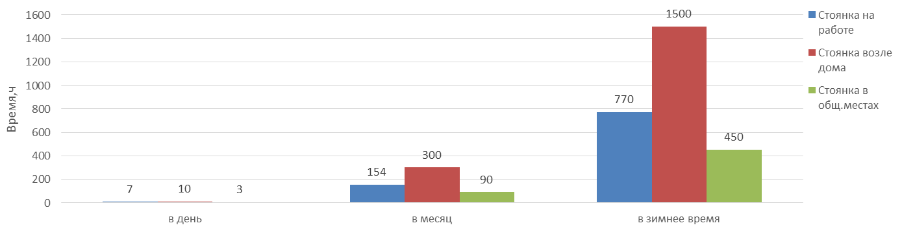
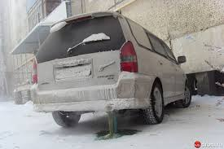
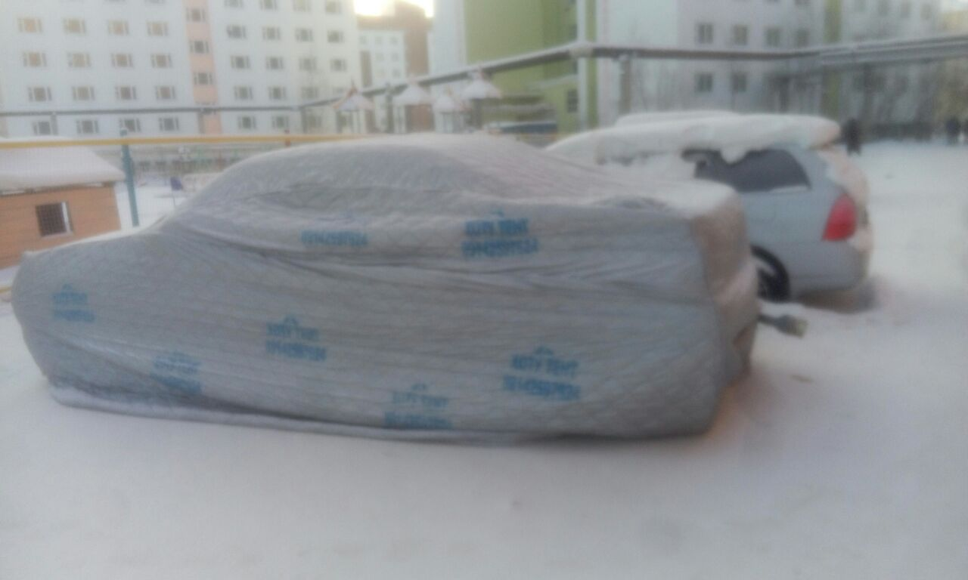
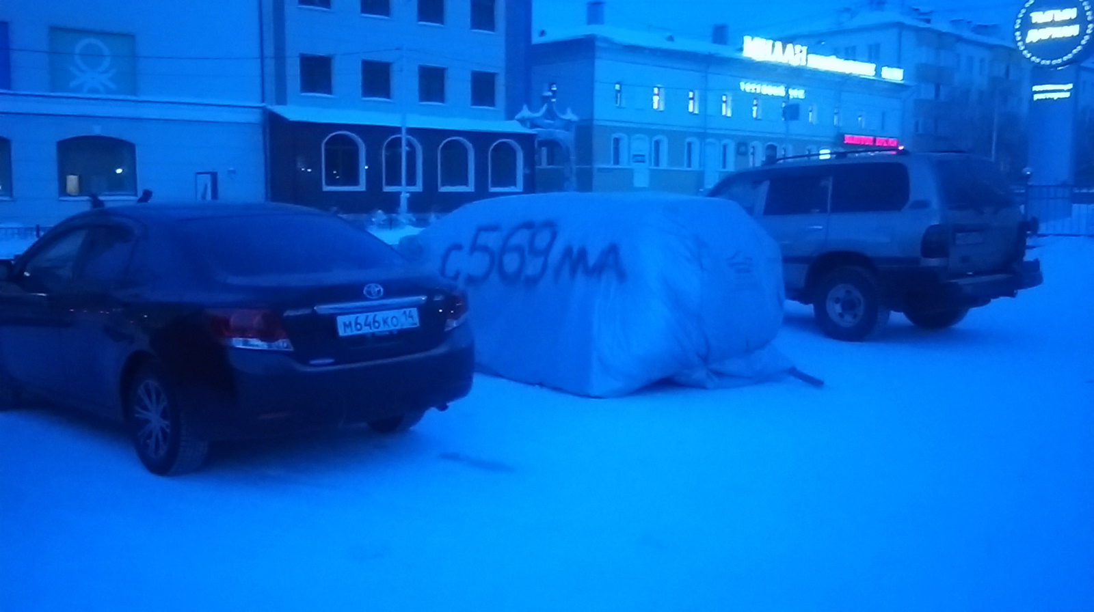
Зимняя эксплуатация автомобилей (Повышенный расход топлива, повышенный износ узлов и агрегатов, экологический вред в ОС и.т.п).
Неудобный в эксплуатации и сборке, объемный, имеет неэстетичный вид!

Slide 3

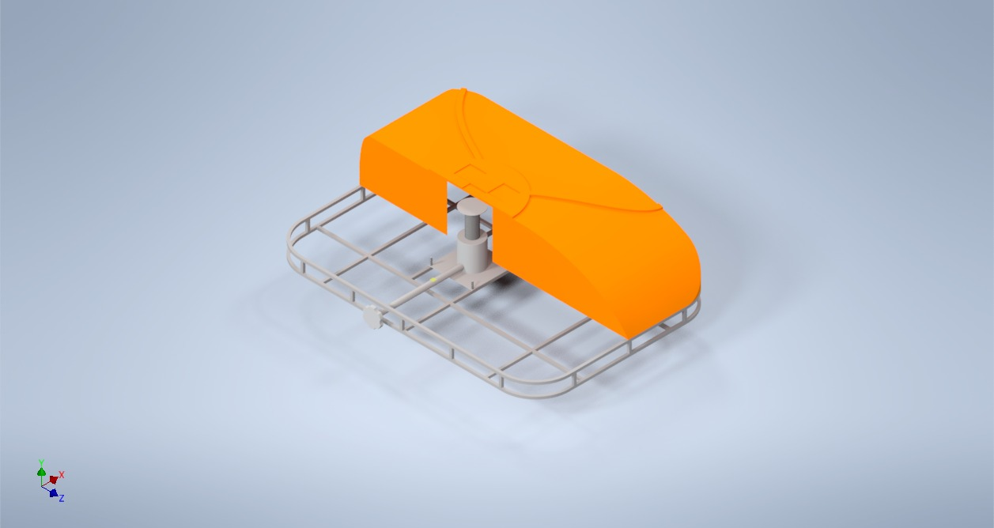
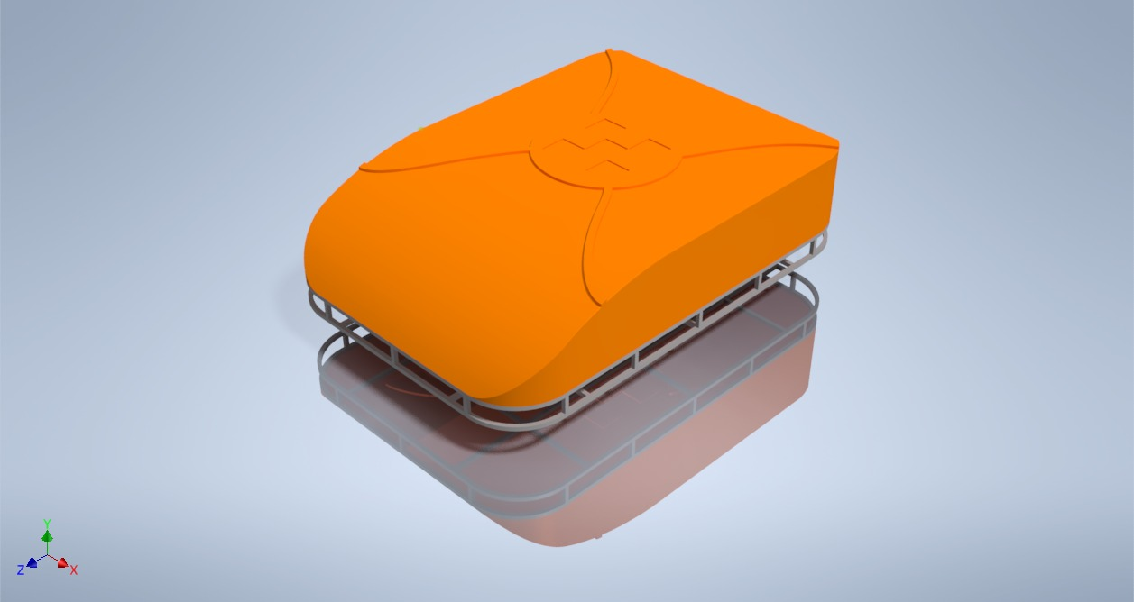
Разработка багажного устройства для транспортного средства, позволяющего быстрым и несложным путем размещать тканевый защитный чехол в собранном виде и исключающего открытый доступ посторонних лиц. При этом устройство отличается простотой конструкции, легкостью при монтаже-демонтаже и обладает достаточной полезной площадью и объемом для размещения дополнительных грузов.

Slide 4



Slide 5

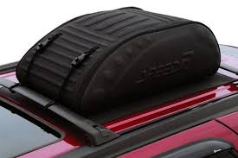
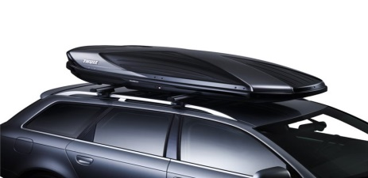
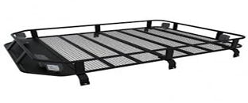
Конкуренты | Недостатки | Преимущества
 | Неустойчивость к атмосферным воздействиям | Легкость
 | Хрупкая, ограниченная грузоподъемность | Эргономичность
 | Громоздкая, тяжелая | Надежность
Предлагаемое багажное устройство | Ограниченная грузоподъемность багажного отсека | Многофункциональность Хладостойкость, Прочность, Простота конструкции.
Конкуренты | Недостатки | Преимущества
 | Неустойчивость к атмосферным воздействиям | Легкость
 | Хрупкая, ограниченная грузоподъемность | Эргономичность
 | Громоздкая, тяжелая | Надежность
Предлагаемое багажное устройство | Ограниченная грузоподъемность багажного отсека | Многофункциональность Хладостойкость, Прочность, Простота конструкции.
Решающее влияние предлагаемой идеи это – создание комфортной среды
и обеспечение надежности и безопасности в процессе эксплуатации ТС.

Slide 6

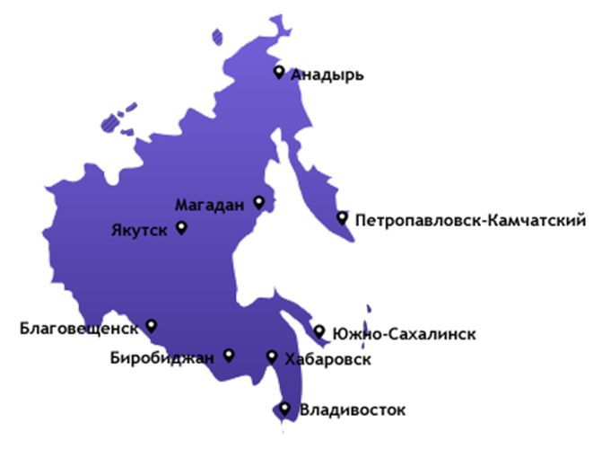
ПОТЕНЦИАЛЬНЫЕ ПОТРЕБИТЕЛИ | РИСКИ | МЕРЫ СНИЖЕНИЯ РИСКОВ | СЕБЕСТОИМОСТЬ ПРОДУКТА
- Автовладельцы (по данным ГИБДД 2022г. кол-во автомобилей в г. Якутске свыше 314 тыс.) - Автовладельцы Регионов РФ с холодным климатом. - Вездеходная, экспедиционная техника для Севера и Арктики | -Правовые вопросы по сертификации ТР ТС; - Риск ошибок при монтаже и эксплуатации; -Нехватка (дефицит) модельного ряда по видам моделей автомобилей. | Сертификация продукта на соответствие ТР ТС; Разработка ТУ и инструкции по эксплуатации продукции; Универсальность продукта; Многофункциональность. | От 25 000 до 30 000 рублей. В зависимости от модельного ряда.
ДАЛЬНЕВОСТОЧНЫЙ ФЕДЕРАЛЬНЫЙ ОКРУГ
Численность населения ДФО
8 083,6 тыс. чел.
(На 2022г.)

Slide 7

Наименование | Размер | Сумма
Профильная труба 15х15 | 26.49 м | 1 278₽
Подъемный механизм | 1 шт | 1850₽
АБС пластик 1 шт | 1.20 м 60 см | 1650*6=9900₽
Краска | 1 кг | 348₽
Работа | Сумма
Сварочные работы | 2720₽ за смену
Шлифовально монтажная работа и покраска | 1816₽ за смену
Вакуумно формовочная работа | 3 000₽ за корпус
Итоговый за работу и материалы: | 20912₽

Slide 8

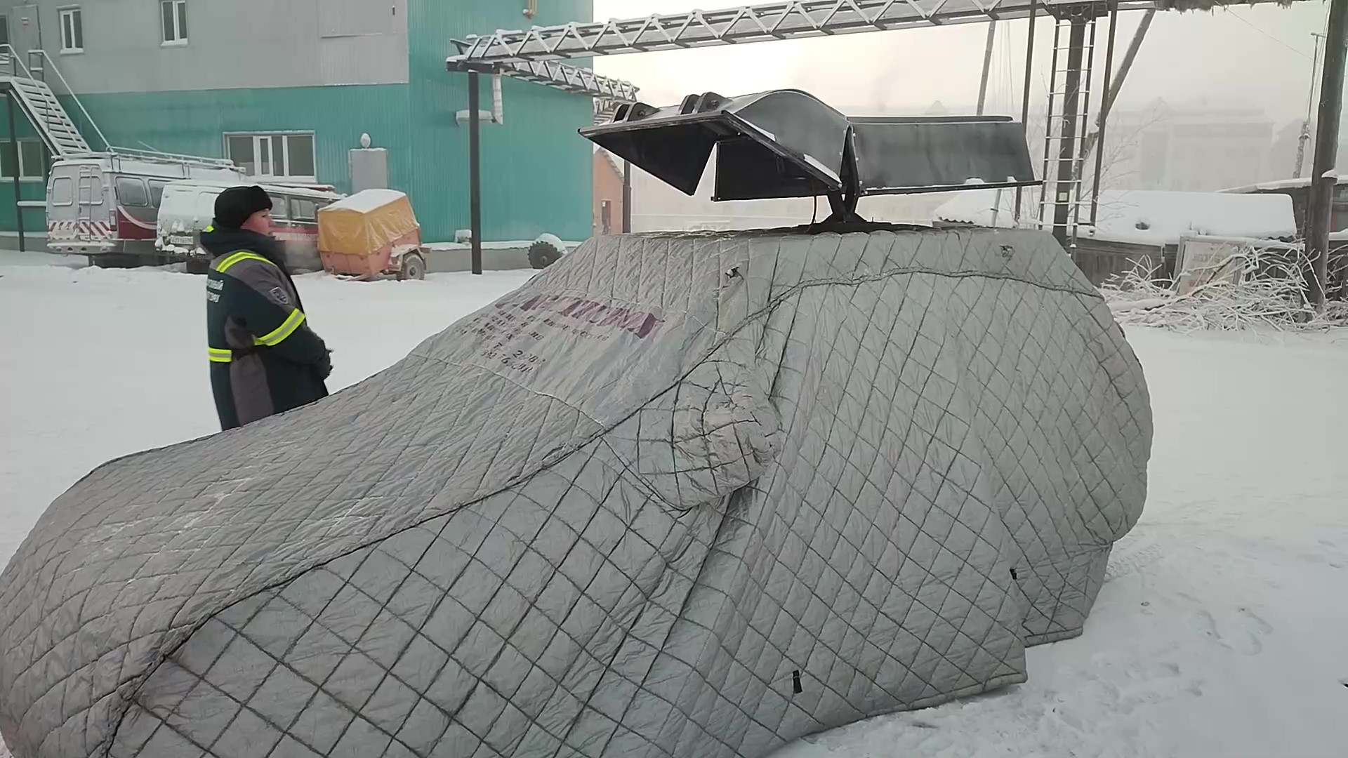
  Разработано технологическая карта багажного устройство
2) Изготовлен действующий прототип
3) Разработано рабочая конструкторская документация (чертеж, аэродинамический расчет, 3D модель.)

Slide 9

(Использование как инновационного продукта)
Легкосъемного устройства «Багаж-гараж»
РИД (Патент)
Организация цеха (лаборатории) по производству и сборки по типу «Fab lab» на базе АДФ с опытно-конструкторским бюро.
Передача права
на использование патента по лицензионному договору
Потребители, производственные предприятия
(«Хоту Тент», «Сахатент», «Эксперт», «Арктикбокс» и т.п)
Отчисления, выплаты
Прямые доходы от реализации продукции, лицензионные вознаграждения (% от прибыли проданной продукции, единовременная ежегодная выплата и т.п.), выплаты за пользование сертификатом соответствия.

Slide 10




